Slide 1
机器学习-实验
第三章 线性回归

Slide 2
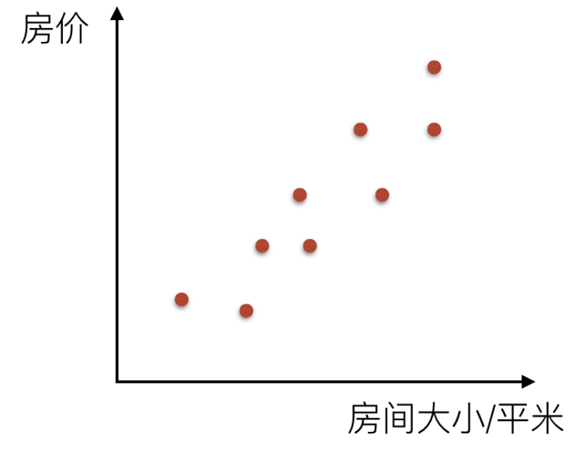
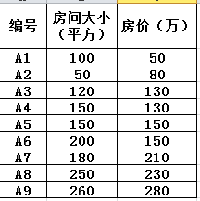
A10: 房间大小=300，房价=？

Slide 3
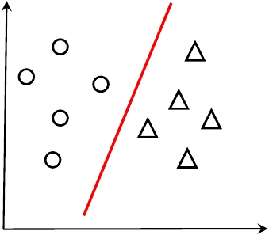
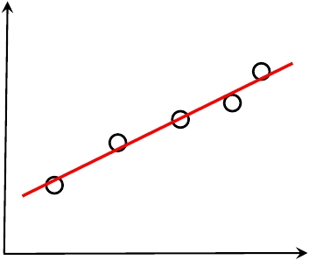


线性模型
分类
回归
线性模型(linear model)试图学得一个通过属性的线性组合来进行预测的函数
向量形式：
简单、基本、可理解性好

Slide 4
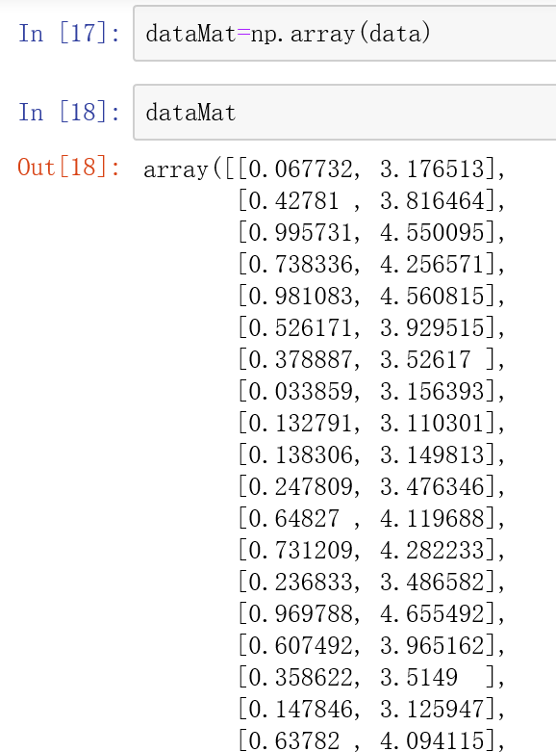
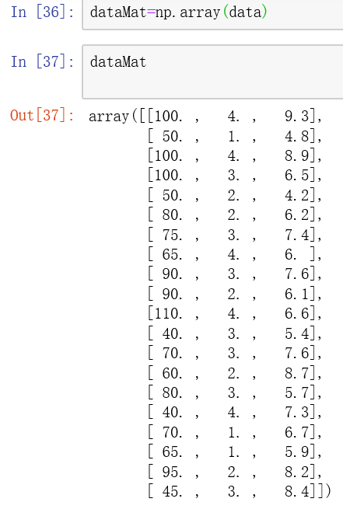
数据-模拟数据
一维数据
二维数据

Slide 5
实验一：基于一维数据的线性回归模型建立
要求：用Python实现 线性归回模型并对预测数据进行测试

Slide 6
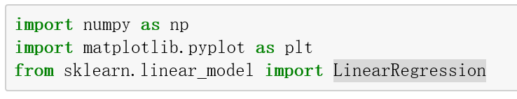
实验一：基于一维数据的线性回归模型建立
Numpy
NumPy是高性能科学计算和数据分析的基础包
Matplotlib
Python中用的最多的2D图形绘图库
Sklearn
机器学习算法库

Slide 7
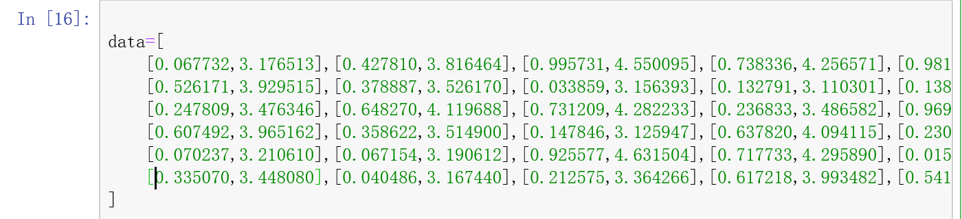
实验一：基于一维数据的线性回归模型建立
数据定义
数组

Slide 8
实验一：基于一维数据的线性回归模型建立
把数据转化为array数组

Slide 9
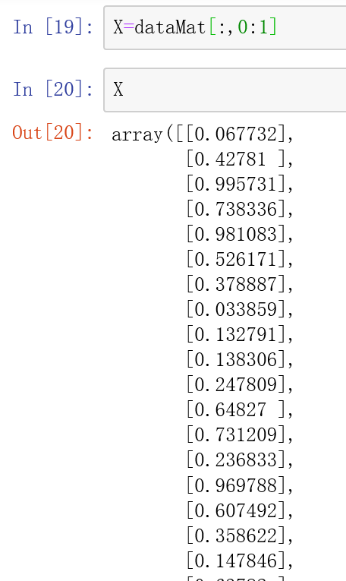
实验一：基于一维数据的线性回归模型建立
单独提取X轴数据
对于X[:,0]; 是取二维数组中第一维的所有数据
对于X[:,m:n] 是取二维数组中第m维到第n-1维的所有数据
对于X[:,:,0] 是取三维矩阵中第一维的所有数据

Slide 10
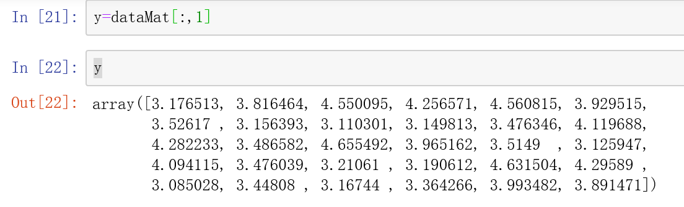
实验一：基于一维数据的线性回归模型建立
单独提取Y轴数据

Slide 11
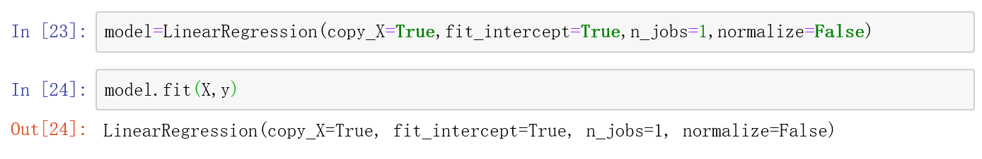
实验一：基于一维数据的线性回归模型建立
训练模型
fit_intercept:是否有截据，如果没有则直线过原点。
normalize:是否将数据归一化。
copy_X:默认为True，设为false，则经过中心化，标准化后，把新数据覆盖到原数据上。
n_jobs:默认值为1。计算时使用的CPU核数。

Slide 12
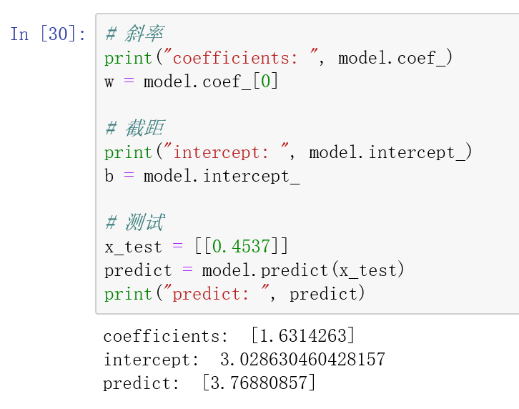
实验一：基于一维数据的线性回归模型建立
预测模型

Slide 13
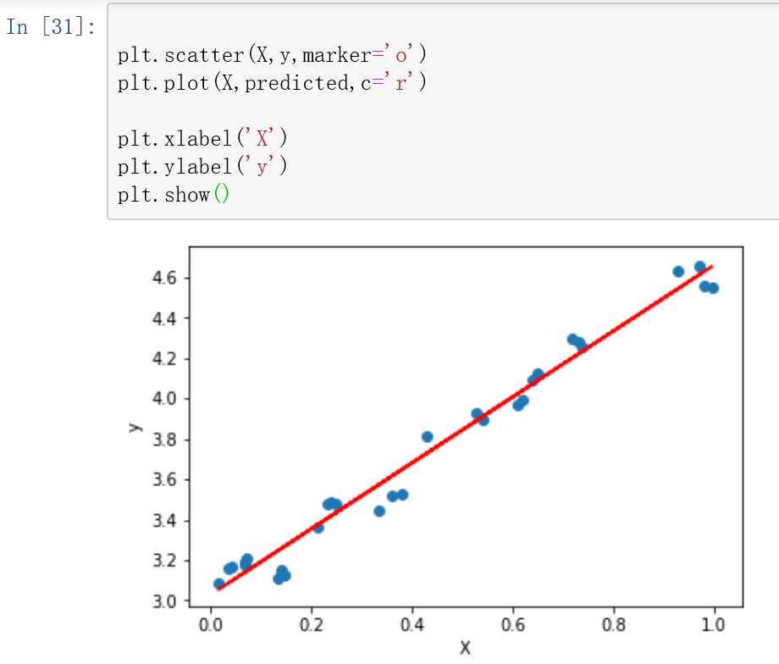
实验一：基于一维数据的线性回归模型建立
画图

Slide 14
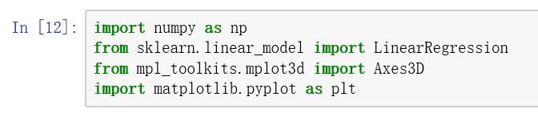
实验二：基于多维数据的线性回归模型建立
Mpl_toolkits
Python三维画图

Slide 15
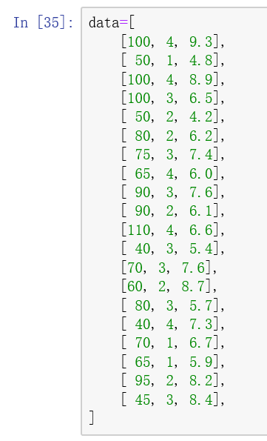
实验二：基于多维数据的线性回归模型建立

Slide 16
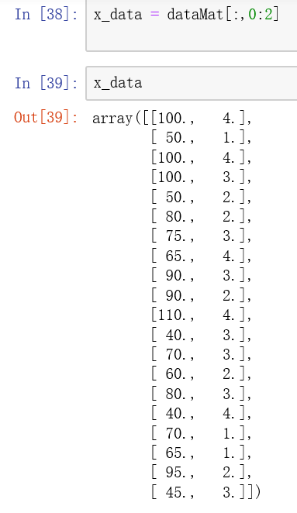
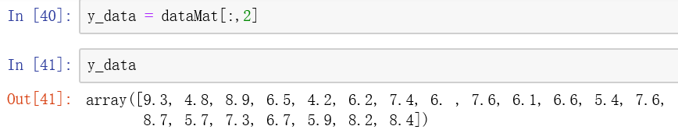
实验二：基于多维数据的线性回归模型建立

Slide 17
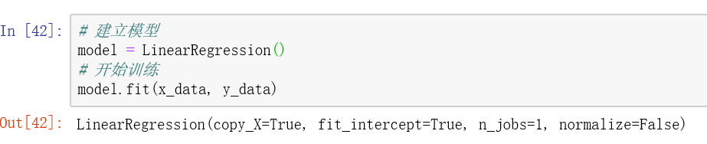
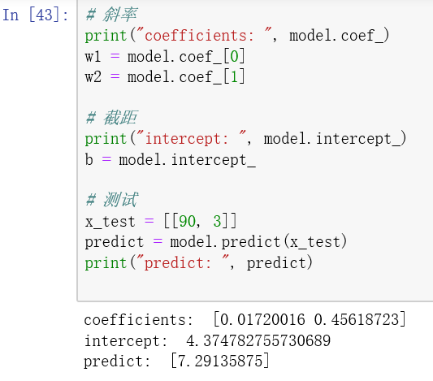
实验二：基于多维数据的线性回归模型建立

Slide 18
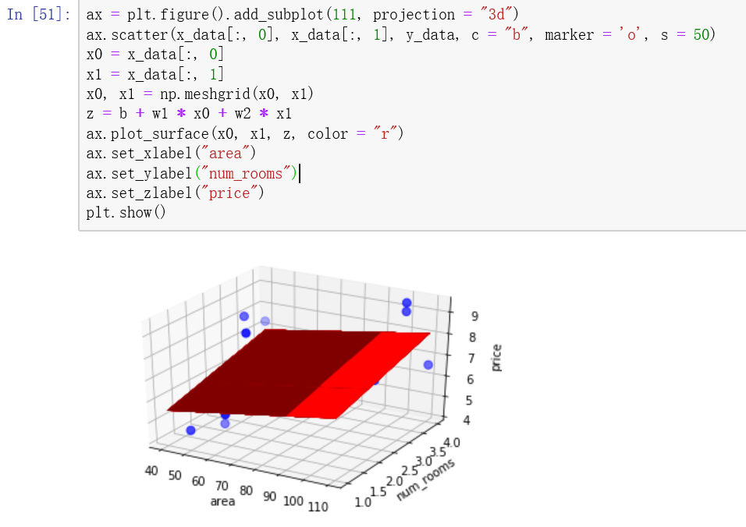
实验二：基于多维数据的线性回归模型建立

